Slide 1
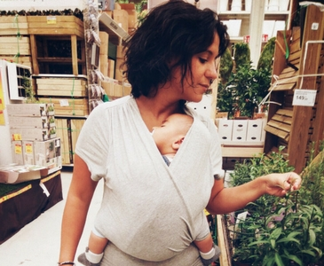
¿Cuáles son los beneficios y ventajas del porteo ergonómico?
Mª Angustias Salmerón. Pediatra
Teresa Redondo. Enfermera Matrona
www.familiaysalud.es

Slide 2
¿Qué beneficios tiene portear?
Llevar al bebe-niño con nosotros nos ofrece:
Posición ergonómica para los dos.
Atención inmediata a sus necesidades.
Comunicación constante.
Integración en la rutina diaria de los adultos que le rodean.
Contacto corporal estrecho, muy necesario para su desarrollo.
El vínculo entre los padres y su hijo se ve reforzado de forma muy especial.
www.familiaysalud.es

Slide 3
¿Qué beneficios tiene portear?
Además, nos favorecemos de otras ventajas:
Es de gran ayuda para la lactancia materna.
Duermen mejor.
Disminuye el aplastamiento de cráneo (plagiocefalia).
Menos cólicos, gases y reflujo para tu bebé.
El bebé se siente seguro y protegido.
www.familiaysalud.es

Slide 4
¿Qué beneficios tiene portear?
Y también:
Menor riesgo de muerte súbita.
El sistema inmunológico se ve reforzado.
Ganan peso y crecen de forma mas adecuada.
Su sistema nervioso se desarrolla mejor.
Imita el ambiente intrauterino, lo que facilita al bebe adaptarse después de nacer.
www.familiaysalud.es

Slide 5
¿Qué beneficios tiene portear?
Por último:
Se crea un patrón de apego con los padres muy saludable.
La madre tiene menos tristeza después del parto.
Manos libres, que le ayudan en su nueva vida.
El adulto, sobre todo si portea desde el principio y con regularidad, se fortalece su sistema muscular, lo que disminuye algunas lesiones.
Imita el ambiente intrauterino, lo que facilita al bebé adaptarse después de nacer.
www.familiaysalud.es

